Slide 1

TRƯỜNG ĐẠI HỌC CÔNG NGHỆ THÔNG TIN & TRUYỀN THÔNG
NGÀNH CÔNG NGHỆ THÔNG TIN
BÁO CÁO
Bộ môn: Lập trình web
Đề tài:
XÂY DỰNG HỆ THỐNG WEBSITE QUẢN LÝ ĐIỂM SINH VIÊN THEO MÔ HÌNH MVC
Giảng viên: Nguyễn Thị Duyên
Sinh viên: Ly A Sú
Lớp: CNTT_K14E

Slide 2
Nội dung
Mục đích và yêu cầu của đề tài
Người dùng
Chức năng hệ thống
Chương trình demo
Kết luận

Slide 3
Mục đích
Giảm thiệu lượng công việc
Nâng cao hiệu quả trong công tác quản lý và lưu trữ điểm.
Tiết kiệm thời gian

Slide 4
Yêu cầu
Giao diện và bố cục hệ thống sắp xếp hợp lí, rõ ràng, tiện lợi cho người dùng.
Lưu trữ được một lượng lớn thông tin điểm của sinh viên.
Bộ phận quản lí có thể điều chỉnh và xem thông tin sinh viên.
Hệ thống tự tính điểm cho sinh viên khi kết thúc môn học cũng như xếp loại cho sinh viên.

Slide 5
Người dùng
Chương trình dành cho giảng viên có nhiệm vụ quản lý điểm sinh viên trường đại học.

Slide 6
Chức năng hệ thống
Chức năng làm việc
Phân tích hệ thống

Slide 7
Chức năng làm việc
Đăng ký, Đăng nhập, Xóa tài khoản
Quản lý toàn bộ hồ sơ sinh viên
Xử lý dữ liệu hệ thống như: Hiện thị, thêm , sửa, xóa, tìm kiếm dữu liệu
Xử lý việc tổng hợp dữ liệu
Vd: Tính ĐTB, xếp loại...
1

Slide 8
Phân tích hệ thống
Cơ sở dữu liệu
Mô hình ngữ cảnh
Sơ đồ phân rã chức năng
1

Slide 9
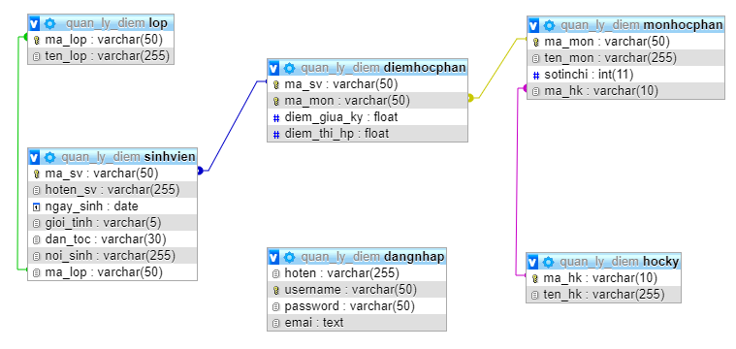
Cơ sở dữ liệu

Slide 10
Mô hình ngữ cảnh
Cập nhập
Hệ thống quản lý điểm
Người dùng
Truy xuất

Slide 11
Sơ đồ phân rã chức năng
Chú thích cho sơ đồ phân rã chức năng
MK : Mật khẩu
QL : Quản lý
SV : Sinh viên
HTSVDS TL : Hiện thị danh sách sinh viên theo lớp
HTHP: Hiện thị học phần
Xóa ảnh
ĐHP : Điểm học phần
TB : Trung bình
XL : Xếp loại
HTDS : Hiện thị danh sách
1

Slide 12
Người dùng
Đăng nhập
QL Sinh viên
QL điểm
QL môn học
Lớp
Tìm kiếm
Tổng Điểm chi tiết
Thống kê
Đăng ký
Thêm
HTDSSV TL
Thêm
Thêm
Tìm kiếm sinh viên theo mã sinh viên
HTDSSV TL
HTDS Sinh viên
Đăng xuất
Sửa
Thêm
Sửa
Sửa
HTHP
Tổng ĐHP
Xóa tài khoản
Xóa
Sửa
Xóa
Xóa
Điểm hệ số
Hiện thị điểm chữ
Sửa tài khoản
Hồ sơ
Xóa
Hiện thị
Hiển thị
Tổng ĐHP
Tổng số tín chỉ
Quên
MK
Hiện thị môn SV
HTHP
TB Toàn khóa
TB Toàn khóa
Tổng ĐHP
XL Toàn khóa
XL Toàn khóa

Slide 13
Chạy chương trình Demo

Slide 14
Kết luận
Hệ thống đã phần nào cải thiện quá trình quản lí điểm SV, giảm thiểu tối đa các khó khăn về nhân lực, thời gian, sai sót.
Tuy nhiên sẽ không tránh khỏi những sai sót mong được sự đóng góp của thầy cô và các bạn để bài hoàn thiện hơn.

Slide 15
Cảm ơn thầy cô và các bạn
đã lắng nghe!

